Slide 1
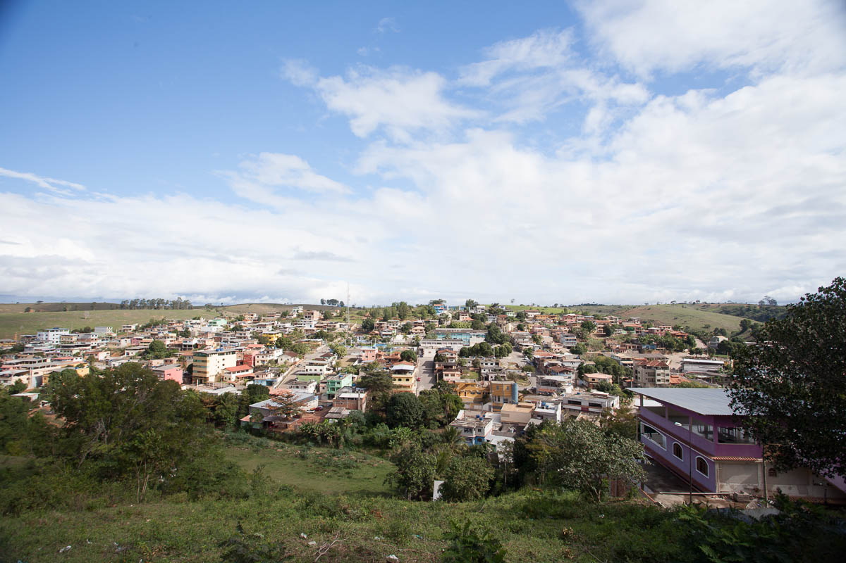

1º semestre de 2025
AUDIÊNCIA PÚBLICA DE AVALIAÇÃO DO CUMPRIMENTO DAS METAS FISCAIS NO ÂMBITO MUNICIPAL

Slide 2

BASE LEGAL
LEI COMPLEMENTAR 101/2000 –LRF
Parágrafo 4º, Art. 9º
“... o Poder Executivo demonstrará e avaliará o cumprimento das metas fiscais de cada quadrimestre, em audiência pública...”
Art. 63. É facultado aos Municípios com população inferior a cinquenta mil habitantes optar por:
I - aplicar o disposto no art. 22 e no § 4º do art. 30 ao final do semestre;
II - divulgar semestralmente:
a) (VETADO)
b) o Relatório de Gestão Fiscal;
c) os demonstrativos de que trata o art. 53;

Slide 3

OBJETIVO GERAL
Este relatório tem por objetivo abordar, de forma sucinta, alguns aspectos considerados mais relevantes da execução orçamentária e financeira e Avaliação de Metas Fiscais da Prefeitura de Presidente Kennedy – ES no 1º SEMESTRE de 2025 (Janeiro a Junho).
Ao longo desta apresentação procuramos oferecer elementos para melhor compreensão dos quadros e tabelas da Lei de Responsabilidade Fiscal-LRF, publicados no DOM-Diário Oficial do Estado do Esp. Santo, homologados no sistema do SICONF e colocado a disposição da população através do sitio eletrônico:
https://presidentekennedyes.portaltp.com.br/consultas/documentos.aspx?id=4

Slide 4
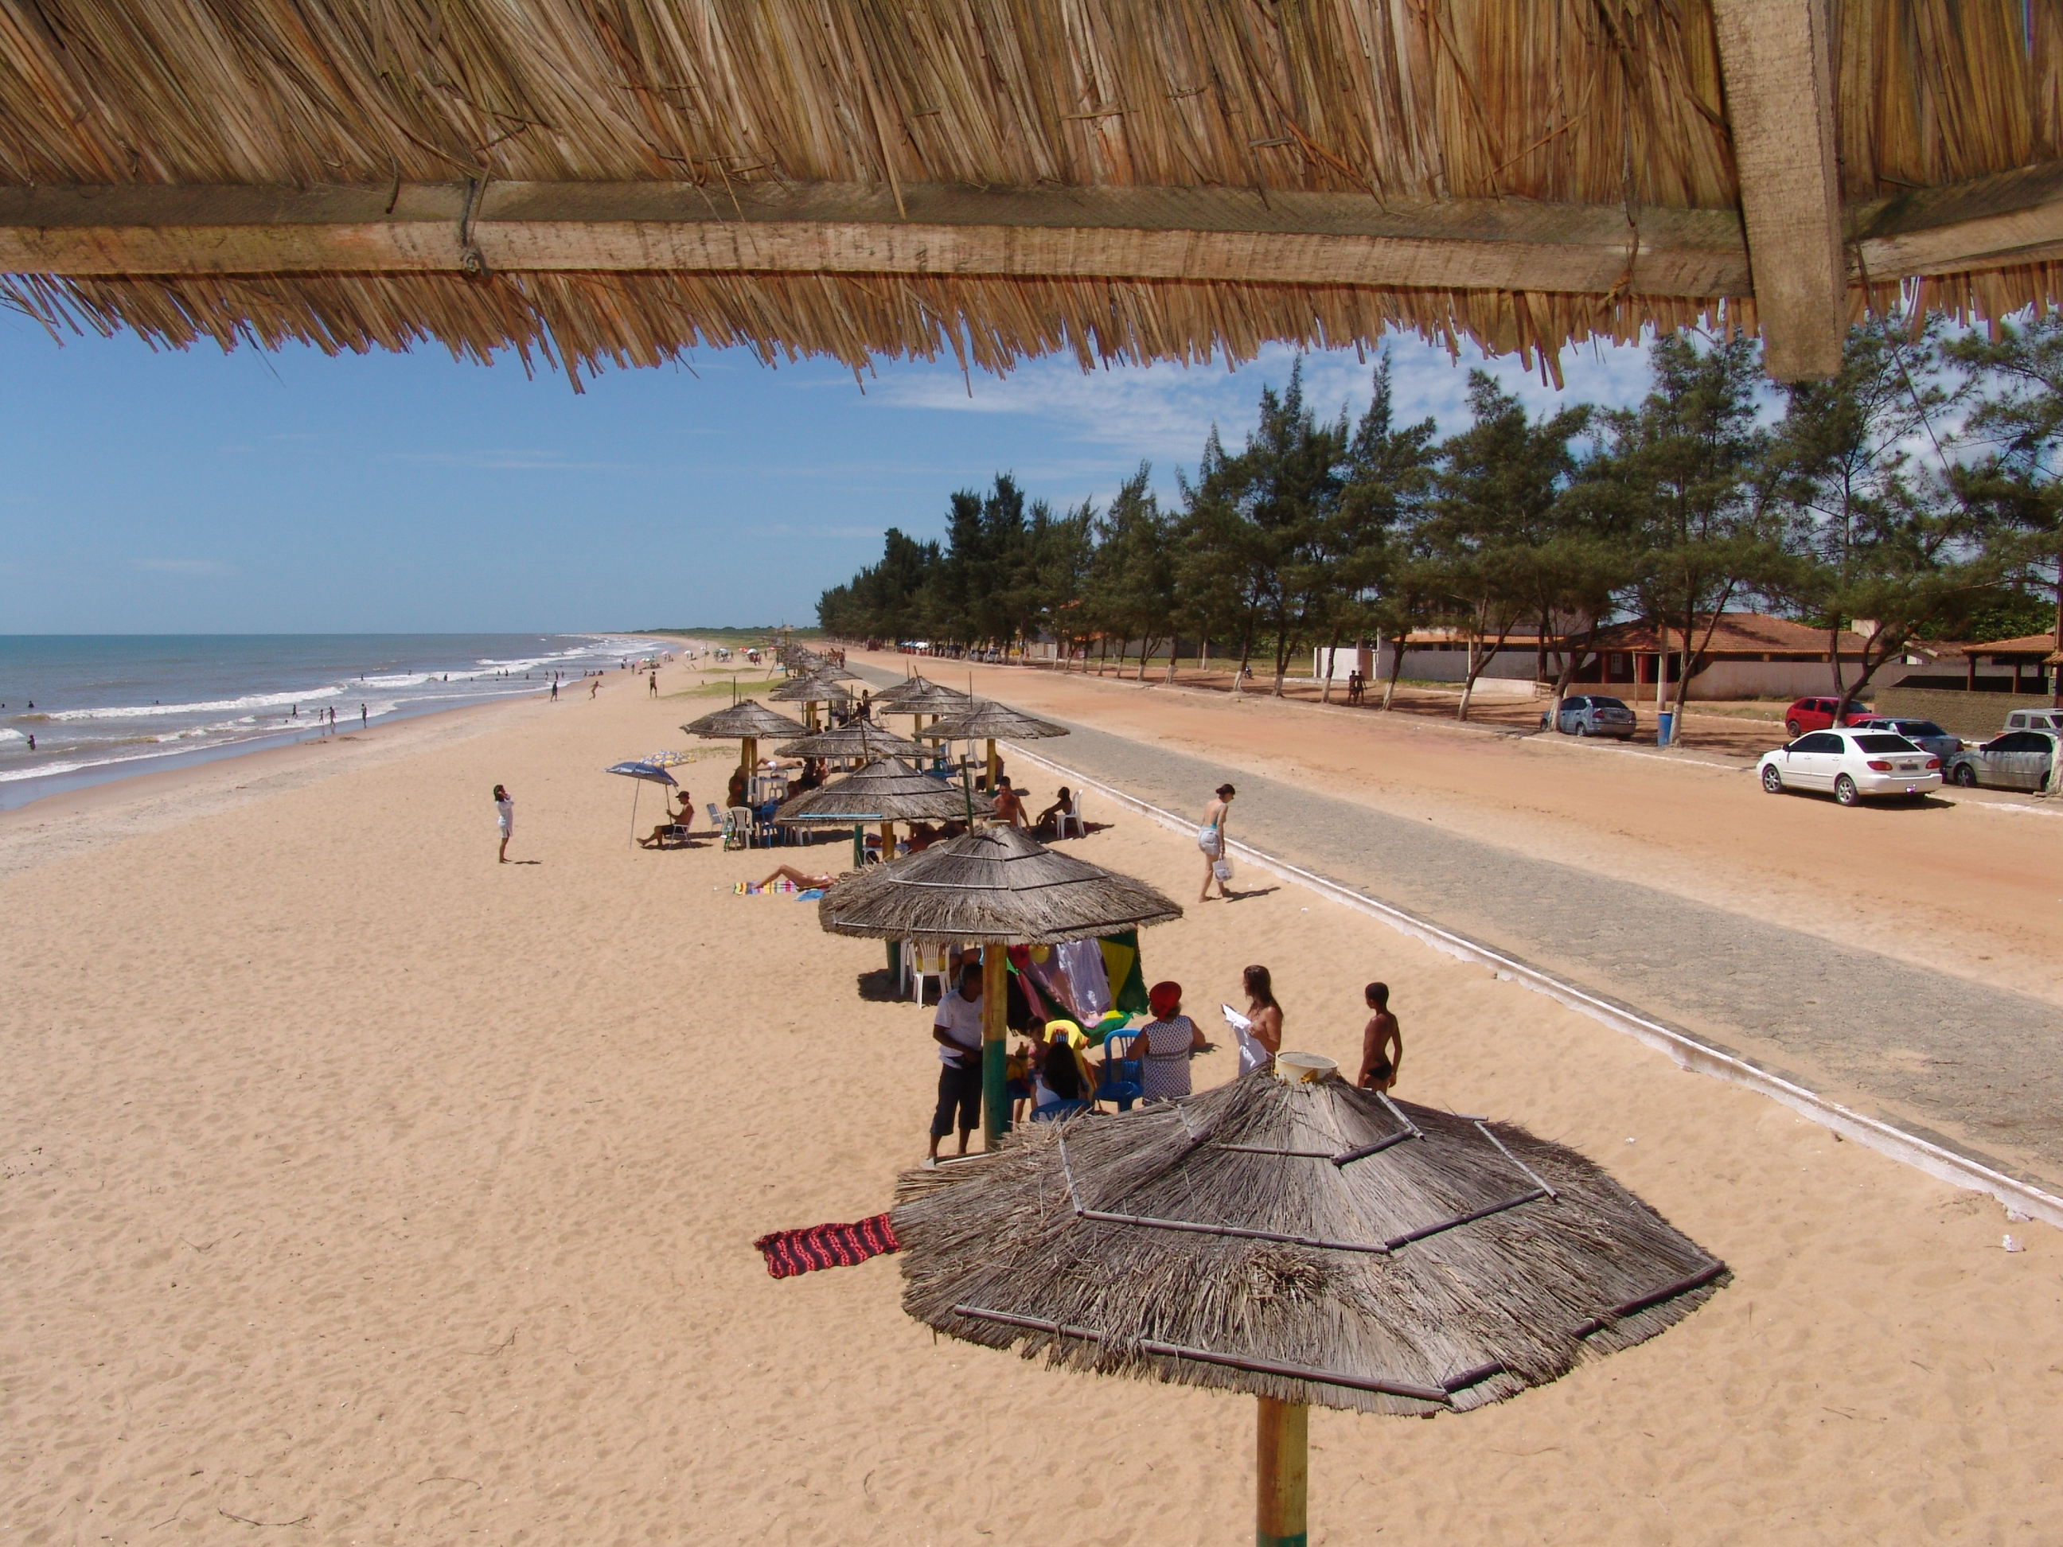
Transparência da
Gestão Fiscal
1º Semestre/2025
ÍNDICES:
Execução Orçamentária – Detalhamento da Receita e Despesa;
Aplicação na Educação e Saúde;
Despesas com Pessoal;
Dívida Pública Consolidada;
Resultado Primário e Nominal;

Slide 5

RECEITA

Slide 6
Detalhamento das Receitas
Receita | Até 1º Semestre |  | Variação 2025/2024
 | 2024 | 2025
Receitas Correntes | 245.329.187,38 | 221.190.521,17 | (9,84)%
Receitas Tributárias | 19.390.908,87 | 29.435.256,53 | 51,80%
Receitas de Contribuições | 547.950,78 | 571.569,93 | 4,31%
Receitas Patrimonial | 73.784.628,92 | 56.690.024,42 | (23,16)%
Receitas de Serviços | 0,00 | 322.588,86 | 100%
Transferências Correntes | 147.783.009,94 | 134.066.108,39 | (9,28)%
Outras Receitas Correntes | 3.822.688,87 | 104.973,04 | (97.2539)%
Receitas de Capital | 0,00 | 873.459,08 | 100%
( - )Deduções das Receitas | (5.154.737,86) | (5.576.129,25)
Receita Total | 240.174.449,52 | 216.487.851,00 | (9,86)%

Slide 7
Impostos Municipais
Receita | Até o 1º Semestre |  | Variação 2025/2024
 | 2024 | 2025
IPTU | 548.159,43 | 643.955,97 | 17,48%
ISS | 9.338.586,76 | 17.278.583,98 | 85,02%
ITBI | 69.234,14 | 356.001,32 | 414,20%
IRRF | 8.892.868,94 | 10.653.753,73 | 19,81%
Total dos Impostos | 18.848.849,27 | 28.932.295,00 | 53,50%
Receita Total – Semestre | 240.174.449,52 | 216.487.851,00 | (9,86)%
Participação na Receita Total | 7,85% | 13,36%

Slide 8
Transferência Correntes
Receita | Até o 1º Semestre |  | Variação 2025/2024
 | 2024 | 2025
Transferência da União | 123.013.511,10 | 106.176.630,52 | (13,68)%
FPM | 14.149.704,25 | 15.350.150,09 | 8,49%
SUS | 2.807.044,76 | 2.723.798,21 | (2,96)%
Royalties de Petróleo | 105.472.732,12 | 86.910.223,38 | (17,60)%
FNDE | 309.729,53 | 938.974,53 | 203,16%
Outras União | 274.300,44 | 253.484,31 | (7,58)%
Transferência Estado | 13.794.307,51 | 14.524.164,37 | 5,29%
ICMS | 9.825.013,54 | 10.580.012,63 | 7,69%
IPVA | 1.636.711,33 | 1.772.729,09 | 8,31%
Outras Estado | 2.332.582,64 | 2.171.422,65 | (6,91)%

Slide 9
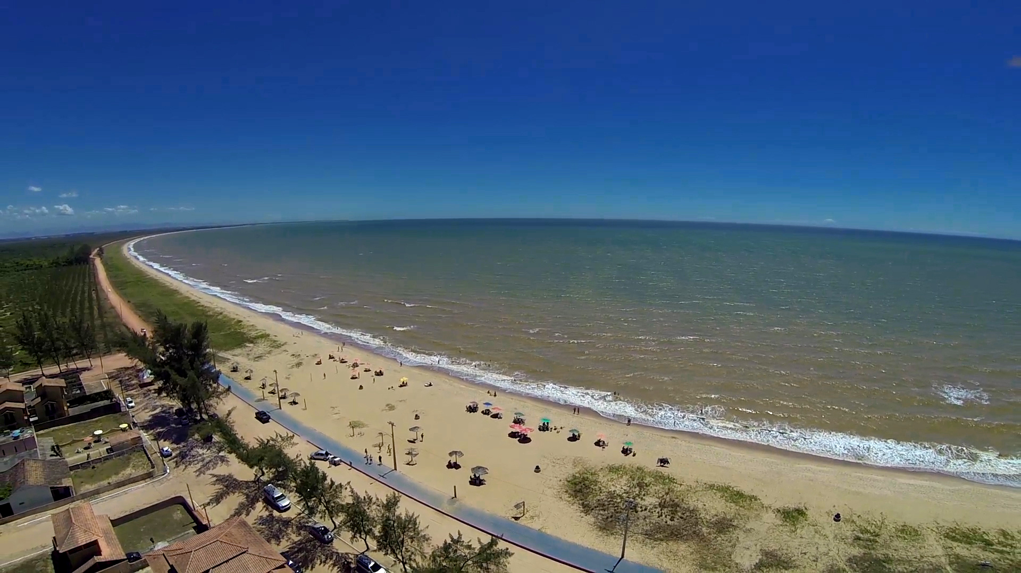
DESPESA

Slide 10
DESPESAS EMPENHADA POR ÓRGÃO 1º SEMESTRE/2025
ÓRGÃOS | DESPESA EMPENHADA
Câmara Municipal | 2.096.524,86
Secretaria de Governo | 929.305,73
Desenvolvimento Econômico | 4.556.353,64
Administração | 58.152.172,70
Educação | 127.691.009,90
Assistência Social | 20.832.692,94
Meio Ambiente | 3.131.237,74
Fazenda | 7.350.964,67
Segurança Pública | 20.789.145,90
Transporte e Frota | 10.559.824,95
Saúde | 52.658.332,37
Controladoria Geral | 273.812,93

Slide 11
DESPESAS EMPENHADA POR ÓRGÃO
1º SEMESTRE/2024
ÓRGÃOS | DESPESA EMPENHADA
Procuradoria Geral do Município | 3.898.084,13
Desenvolvimento da Agric. e Pesca | 31.819.519,46
Cultura, Turismo, Esp. e Lazer | 21.323.406,51
Comunicação Social | 3.086.631,73
Fundesul | 582.188,35
Obras e Habitação | 303.658.778,94
Serviços Públicos | 88.269.820,49
TOTAL | 761.659.807,71

Slide 12
DESPESA EMPENHADA POR GRUPO DE NATUREZA
Despesa Empenhada | Até o 1º Semestre |  | Variação 2025/2024
 | 2024 | 2025
Despesas Correntes | 424.103.243,68 | 614.322.821,28 | 44,86%
Pessoal e Encargos | 58.854.351,97 | 59.409.299,91 | 0,95%
Outras Despesas Correntes | 365.248.891,71 | 554.913.521,37 | 51,93%
Despesas de Capital | 147.428.781,79 | 147.336.986,66 | (0,06)%
Investimentos | 147.428.781,79 | 147.336.986,66 | (0,06)%
TOTAL | 571.532.025,47 | 761.659.807,94 | 33,27%

Slide 13
RESULTADO ORÇAMENTÁRIO
Receita/Despesa | Até o 1º Semestre |  | Variação 2025/2024
 | 2024 | 2025
Receita Realizada | 240.174.449,52 | 216.487.851,00 | (9,86)%
Despesa Empenhada | 571.532.025,47 | 761.659.807,94 | 33,27%
Resultado | - 331.357.575,95 | -545.171.956,94

Slide 14
RECURSOS APLICADOS
SAÚDE – (ASPS)
Mínimo Constitucional 15% (anual) | Até o 1º Semestre |  | Variação 2025/2024
Receita/Despesa | 2024 | 2025
Despesa com ASPS | 6.125.568,52 | 7.066.749,34 | 15,37%
Receita de Imp. e Tranf. | 44.900.001,41 | 57.051.425,06 | 27,07%
% Aplicado em ASPS | 13,64% | 12,39%

Slide 15
RECURSOS APLICADOS
EDUCAÇÃO (MDE)
Mínimo Constitucional 25% (anual) | Até o 1º Semestre |  | Variação 2025/2024
Despesa/Receita | 2024 | 2025
Despesa com MDE | 17.470.517,12 | 13.403.403,13 | (23,28)%
Receitas de Imp. e Transf. | 44.900.001.41 | 57.051.425,06 | 27,07%
% Aplicado MDE | 38,91% | 23,49%

Slide 16
RECURSOS APLICADOS
EDUCAÇÃO (FUNDEB)
% Aplicado Fundeb (Art. 212-A ,inciso XI) | Até o 1º Semestre |  | Variação 2025/2024
 | 2024 | 2025
Despesa com FUNDEB | 7.791.387,34 | 10.892.272,15 | 39,80%
Receitas do FUNDEB | 11.070.627,95 | 13.365.313,50 | 20,73%
% Aplicado FUNDEB | 70,38% | 81,50%
Mínimo de 70% do FUNDEB na Remuneração dos Profissionais da Educação Básica. (Art. 212-A, inciso XI)

Slide 17
Despesas com Pessoal
Descrição | 1º Semestre/2025
 | Executivo | Legislativo
Receita Corrente Líquida |  |  | 464.800.048,09
Despesa Total com Pessoal – últimos 12 meses | 157.715.638,78 | 2.681.601,81
Percentual de Despesa | 33,93% | 0,58%
PODER EXECUTIVO: Máximo = 54% Prudencial = 51,3% Alerta = 48,6%
PODER LEGISLATIVO: Máximo = 6,00% Prudencial = 5,70% Alerta = 5,40%

Slide 18
Dívida Consolidada
Representa o montante
apurado, sem duplicidade, das
obrigações financeiras do
Município, assumidas para
amortização em prazo
superior a 12 meses,
deduzidas as disponibilidades
de caixa, aplicações
financeiras e os demais
haveres financeiros.
 | Até o 1º Semestre/2025
 | 2024 | 2025
Dívida Consolidada | 0,00 | 0,00
Disponibilidade Caixa Líquida | 1.398.819.549,61 | 761.112.153,65
Dívida Cons. Líquida | (1.398.819.549,61) | (761.112.153,65)
RCL | 490.515.381,88 | 464.800.048,09
Limite Legal 120%RCL | (285,17) | (163,75)

Slide 19
Resultado Nominal e Primário
Resultado Primário é a diferença
entre as receitas primárias
realizadas (receitas orçamentárias,
excluídas as receitas financeiras) e as despesas primárias pagas
(despesas orçamentárias,
excluídas as despesas financeiras)
somadas com os restos a pagar
pagos.
 | Até o 1 Semestre/2025
 | 2024 | 2025
Resultado Primário | (166.463.779,72) | (325.930.017,95)
 | Até o 1º Semestre/2025
 | 2024 | 2025
Resultado Nominal | (94.276.104,87) | (270.693.612,53)
Corresponde ao Resultado
Primário somados os Juros Ativos e deduzidos os Juros Passivos.

